Slide 1
DEVTOOLS
Adrián Mindek

Slide 2
Obsah prezentácie
Textové editory
HTML stránka
Párne a nepárne tagy
Štruktúra HTML stránky
Metatagy
Index.html
Prehľad základných tagov
Atribúty
Absolútna a relatívna cesta
Úloha

Slide 3
DEVTOOLS
Pomocné nástroje pre webových vývojarov.
Klávesová skratka F12 alebo CTRL+SHIFT+I (CMD+OPT+I pre MAC)
Alebo pravým tlačítkom kdekoľvek na stránke a kliknúť Inspect

Slide 4
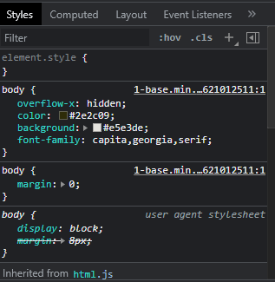
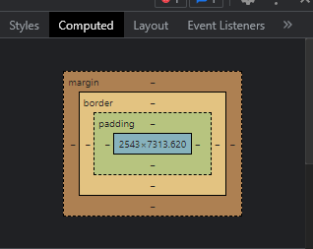
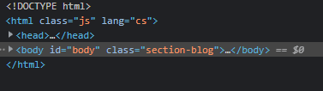
Karta - Elements
Obsahuje HTML kód práve otvorenej stránky
Môžeme kód prechádzať a dokonca aj upravovať.
Na pravej strane máme sekciu pre prácu so štýlmi.
Vidíme aktuálne vlastnosti (styles) kliknutého elementu na ľavej strane.
V záložke Computed vidíme informácie ako odsadenie elementu, výšku a veľkosť elementu a podobne.

Slide 5
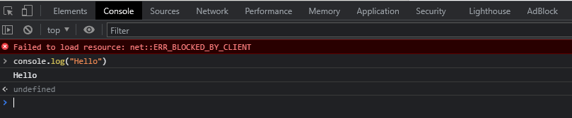
Karta - console
Prijíma Javascriptovské príkazy.
Tu vidíme rôzne výpisy z Javascriptu.
Zobrazuje prípadné chyby na stránke

Slide 6
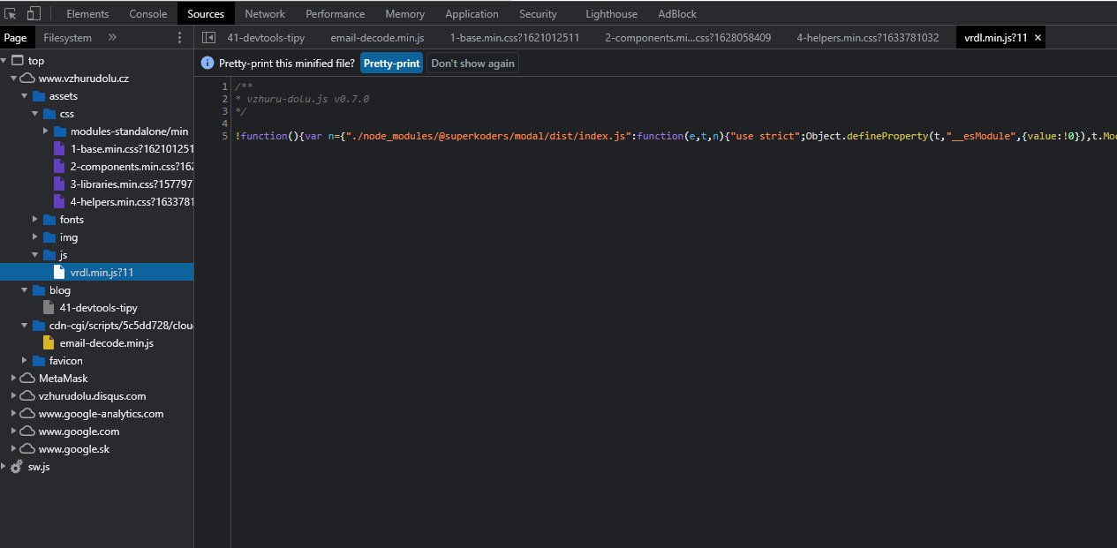
Karta - Sources
Zoznam zdrojov na stránke.
Obrázky, font, štýly ...

Slide 7
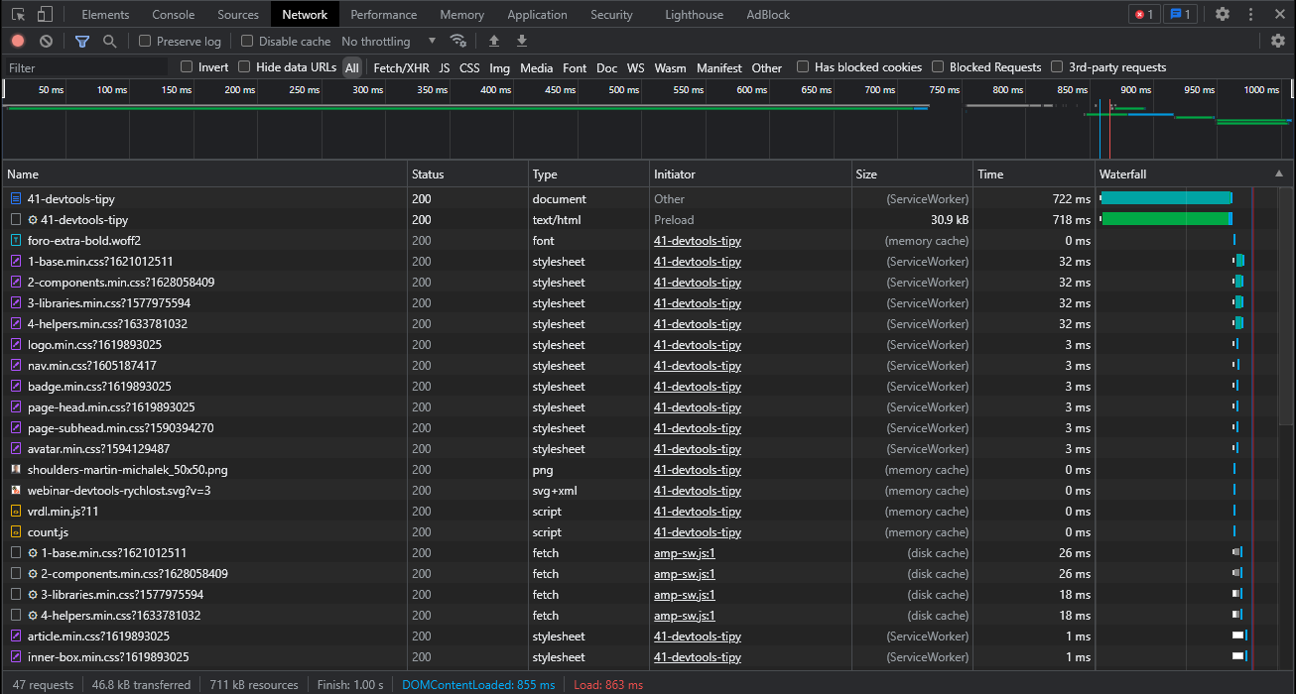
Karta - Network
Zoznam všetkých načítaných/nenačítaných súborov, ich status a čas načítania.

Slide 8
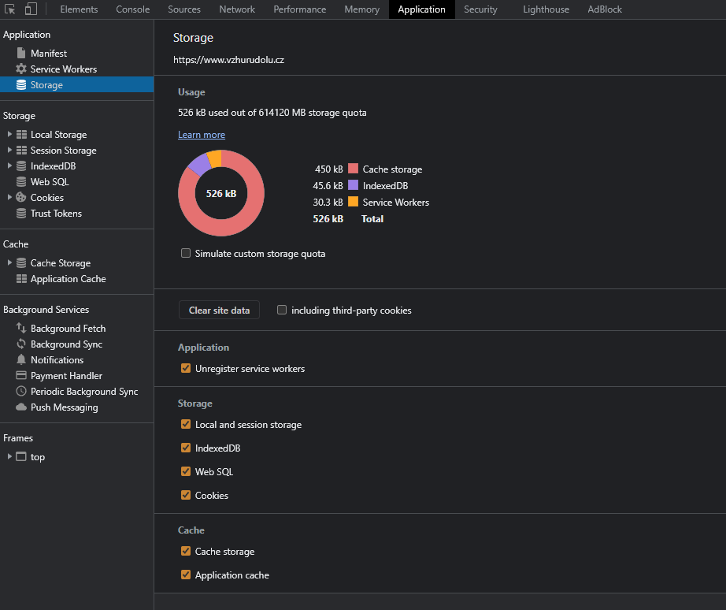
Karta - Application
Prísup k rôznym pamätiam prehliadača (Cookies, Tokeny, Local Storage, Session Storage...)

